Slide 1

G17
项目计划

Slide 2
人员
组长
组员
陈传岭
陈杰
31701175
31701209
邮箱：31701175@stu.zucc.edu.cn
联系方式：13023683120
邮箱：31701209@stu.zucc.edu.cn
联系方式：17306412198
周泽鑫
31701233
组员
邮箱：31701233@stu.zucc.edu.cn
联系方式：15988892483

Slide 3
01
02
项目概述
引言
content
03
04
实施计划
资源申请

Slide 4
PART ONE
引言
第 一 章
1.1编写目的
1.2项目背景
1.3定义
1.4参考资料

Slide 5

01
编写目的
本文档是G17小组根据项目的初步需求，并对“书社”网站项目的各项需求进行全面分析之后，做出的软件项目开发计划，便于项目团队成员更好地了解项目情况，明确各成员分工、使项目工作开展的各个过程合理有序。
该文档将作为项目的问题定义、可行性研究、需求分析、开发阶段所有项目活动的行动基础，并作为项目团队开展和检查项目的工作依据。可供支持项目组内部的研发工作。

Slide 6

01
项目背景
大学生在校园中有着太多的诱惑，网游、电影、手游…这些诱惑充斥着我们的大学生活。
大部分人没有时间，而有时间的人又不知道读什么书好。再或者当你读完一本好书后，急切的想要分享，但周围的人却没有兴趣。
志同道合的朋友才长久，爱玩游戏的朋友好找，爱看书的朋友可不好找。
因此，建立一个图书的交友网站的需求还是存在的。
本次我们将要开发的网站名称叫做“书社”，本项目的提出者是陈传岭，项目开发将由陈传岭，陈杰，周泽鑫共同负责。所面向的用户为浙江大学城市学院的学生以及老师。
我们将使用阿里云来作为网站的服务器，数据库管理将使用Microsoft Office Access关系数据库，网站代码将采用ASP。

Slide 7

01
定义
Microsoft office Access | Microsoft Office Access是由微软发布的关系数据库管理系统。它结合了 MicrosoftJet Database Engine 和 图形用户界面两项特点，是 Microsoft Office 的系统程序之一。 Microsoft Office Access是微软把数据库引擎的图形用户界面和软件开发工具结合在一起的一个数据库管理系统。软件开发人员和数据架构师可以使用Microsoft Access开发应用软件,“高级用户”可以使用它来构建软件应用程序。
ASP | ASP即Active Server Pages，是MicroSoft公司开发的服务器端脚本环境，可用来创建动态交互式网页并建立强大的web应用程序。当服务器收到对ASP文件的请求时，它会处理包含在用于构建发送给浏览器的HTML（Hyper Text Markup Language，超文本置标语言）网页文件中的服务器端脚本代码。除服务器端脚本代码外，ASP文件也可以包含文本、HTML（包括相关的客户端脚本）和com组件调用
Dreamweaver | Adobe Dreamweaver，简称“DW”，中文名称 "梦想编织者"，最初为美国MACROMEDIA公司开发2005年被Adobe公司收购。DW是集网页制作和管理网站于一身的所见即所得网页代码编辑器。利用对 HTML、CSS、JavaScript等内容的支持，设计师和程序员可以在几乎任何地方快速制作和进行网站建设。
The quick brown fox jumps over the lazy dog.

Slide 8

参考资料
01
1、网站开发需求分析：
http://www.mayiwenku.com/p-2046868.html
2、《Dreamweaver网页制作》航空工业出版社——黄世吉、梁元超
3、张海藩，牟永敏. 软件工程导论（第六版）—北京—清华大学出版社.20134、豆瓣读书
5、Watts S. Humphrey. The Personal Software Process. TECHNICAL REPORT CMU/SEI-2000-TR-022 ESC-TR-2000-022.[ November 2000]
6、Watts S. Humphrey. The Team Software Process. TECHNICAL REPORT CMU/SEI-2000-TR-023 ESC-TR-2000-023.[November 2000]

Slide 9
PART TWO
项目概述
第 二 章
2.1软件开发生命周期模型
2.2人员及产品
2.3程序文件及服务

Slide 10
02
软件开发生命周期模型
瀑布模型
第一次项目实践，采用传统的瀑布模型，顺序结构，能让我们更好的了解软件开发的过程，严格规定每个阶段需要提交的文档，每个阶段都需要经过评审才能继续，保证了开发过程的正确性。

Slide 11
02
程序与文件
程序
本项目移交给用户的程序名称为：“书社”网站，将采用ASP语言编写，配置阿里云服务器，数据库采用Microsoft office Access。
文件
网站地址文件：将网站名称，网站域名的信息写在记事本上，以Word文档格式文件转交给用户。
网站介绍文件：将网站提供的服务与功能，使用方法等信息写在记事本上，以Word文档格式文件转交给用户。
网站注意事项文件：对网站登陆时可能发生的问题总结归纳，并给出解决方案，比如网站登录延时等。将这些内容写在记事本上，以Word文档格式文件转交给用户。

Slide 12
02
服务
游客身份下的功能：
游客可以浏览本网站，查看各书籍的评价，但是不可以发表评价和打分。

Slide 13
02
服务
用户注册：用户填写相关信息注册称为本网站的用户。
用户登陆：用户使用账号密码登陆网站。
书评发表：用户可以在相应的书籍页中给书籍打分和发表评价。
查看书评：用户可以浏览网站中书籍的评价。
修改个人信息：用户可以修改个人信息。
书籍搜索：用户可以搜索感兴趣的书籍查看。
评价删除：用户可以删除自己发表的评价。
意见反馈：如果搜索不到自己感兴趣的书籍，可进行反馈。
用户身份下的功能：

Slide 14
02
服务
删除用户：可以对网站中的用户进行删除操作。
修改用户：可以对网站中的用户进行修改信息的操作。
查询用户：可以对网站中的用户进行查询信息的操作。
增加用户：可以对网站中的用户增加新用户。
删除评价：可以对网站中不恰当的评价或恶意评价进行删除。
置顶书评：可以对某书籍页中有见解，独特的评价进行置顶。
管理员身份下的功能：

Slide 15
02
服务
游客
查看书评
浏览板块
查看书评
书籍打分
注册登录
用户
评价书籍
发布评价
用户管理
评价管理
管理员
书籍管理

Slide 16
02
服务
书社网站主界面
游客
注册
登陆
查看书评
搜索书籍
管理员
用户
用户管理
书评管理
书籍管理
修改个人设置
评价书籍
查看书评
搜索书籍
增加用户
删除用户
查询用户
修改用户
添加书籍
修改书籍信息
删除书籍
删除书评
查询评价
书评置顶

Slide 17
PART THREE
实施计划
第 三 章
3.1工作任务的分解与人员分工
3.2里程碑

Slide 18
03
计划
阶段 | 任务名称 | 任务细分及简单描述 | 资源
项目准备与启动 | 确定小组成员 | 1.1小组成员确立 | 陈传岭
 | 项目确定 | 2.1开展小组会议 2.2对小组项目确定方向 2.3确定小组项目，完成项目介绍
项目计划 | 人员分工 | 1.1确定工作任务的分解与人员分工 | 陈传岭
 | 项目背景 | 2.1项目背景分析及探讨
 | 项目计划编写 | 3.1编写项目计划初稿
可行性分析 | 项目可行性分析 | 1.1项目可行性分析 | 陈杰
 | 项目可行性分析报告编写 | 2.1技术可行性 2.2经济可行性 2.3作可行性

Slide 19
03
计划
项目需求分析 | 项目需求分析 | 1.1项目需求分析 1.2与顾客交谈（老师） | 周泽鑫
 | 项目需求分析报告 | 2.1功能需求、性能需求、可靠性和可用性需求、出错处理需求、接口需求、约束、逆向需求 2.2规格说明
项目设计 | 1.项目总体设计 | 1.1小组会议，提出方案 1.2功能分解 1.3数据库设计 1.4测试计划 | 陈传岭 陈杰 周泽鑫
 | 2.项目详细设计 | 2.1小组会议，详细设计 2.2设计分工 | 陈传岭 陈杰 周泽鑫
 | 3.系统界面设计与UI实现 | 3.1界面设计 | 周泽鑫
 |  | 4.2.UI组件实现

Slide 20
03
计划
项目实现 | 1.数据库实现 | 1.1 数据库的设计 1.2 数据库与网站的链接 | 陈传岭
 | 2.用户模块 | 1.1 注册、登录、模块设计 1.2书籍搜索、评价设计 1.3 书评发表 1.4 个人信息修改 | 陈杰
 | 3.管理员模块 | 1.1 管理员界面设计 1.2 书籍信息增加，删除，修改 1.3 书评的置顶、删除 | 周泽鑫
 | 4.服务器的搭建维护 |  | 陈传岭

Slide 21
03
计划
测试阶段 | 1.制定测试计划 | 1.1 制定详细测试计划及其方案 | 陈传岭 陈杰 周泽鑫
 |  | 1.2 编写测试用例
 | 1.实施测试 | 2.1对各个情况做测试
 | 1.编写测试报告 | 3.1对整体的项目测试用例编写测试报告
项目验收 | 1.PPT制作 | 1.1制作答辩PPT
 | 2.准备审核 | 2.1最后整理答辩材料
维护阶段 | 1.网站维护 | 1.1 服务器维护 1.2 信息维护 1.3 网站维护 | 陈传岭 陈杰 周泽鑫

Slide 22

03
项目里程碑
提交项目介绍
2019年3月3日
提交项目需求分析，PPT
2019年3月31日
提交项目计划，PPT
2019年3月17日
提交项目可行性分析，PPT
2019年3月24日

Slide 23

提交项目总体设计报告，PPT
2019年4月14日
提交项目总结报告，PPT
2019年6月9日
提交项目详细设计报告，PPT
2019年5月5日
提交系统测试报告，PPT
2019年5月26日
课程评审
2019年6月18日

Slide 24
PART THREE
资源申请
第 四 章
4.1开发环境及需求
4.2人力资源
4.3预算

Slide 25
04
开发环境及需求
页面编写:
Dreamweaver
数据库管理:
Microsoft Office Access
服务器:
阿里云服务器
操作系统:
window 10

Slide 26
04
开发环境及需求
人力资源
角色 | 所需人数 | 技能要求
客户 | 1 | 提出需求，各个阶段评审阶段成果
项目经理 | 1 | 项目管理和组织能力
程序员 | 2 | 网站建设基础，较强的编程能力和执行力

Slide 27
04
开发环境及需求
预算
项目名称 | 单价（元） | 数量 | 小计（元） | 备注
阿里云服 务器 | 170 | 1 | 170 | 作为网站的服务器
域名 | 30 | 1 | 30 | 作为网站的域名
团建费用 | 300 | 1 | 300 | 用于团队建设的物资购买
应急费用 | 500 |  |  | 用于突发情况的应急费用
总计 | 1000

Slide 28
04
开发环境及需求
培训计划
人员姓名 | 学习内容 | 学习方式 | 备注
陈杰 | ASP语言学习。 项目管理学习 文档编写能力培训 | 自学 | 注重服务器代码编写的内容
陈传岭 | 项目管理学习 ASP语言学习。 数据库知识学习 文档编写能力培训 | 自学 | 注重数据库方面知识的学习
周泽鑫 | ASP学习 项目管理学习 文档编写能力培训 界面设计学习 美感培训 | 自学 | 注重界面的美化

Slide 29
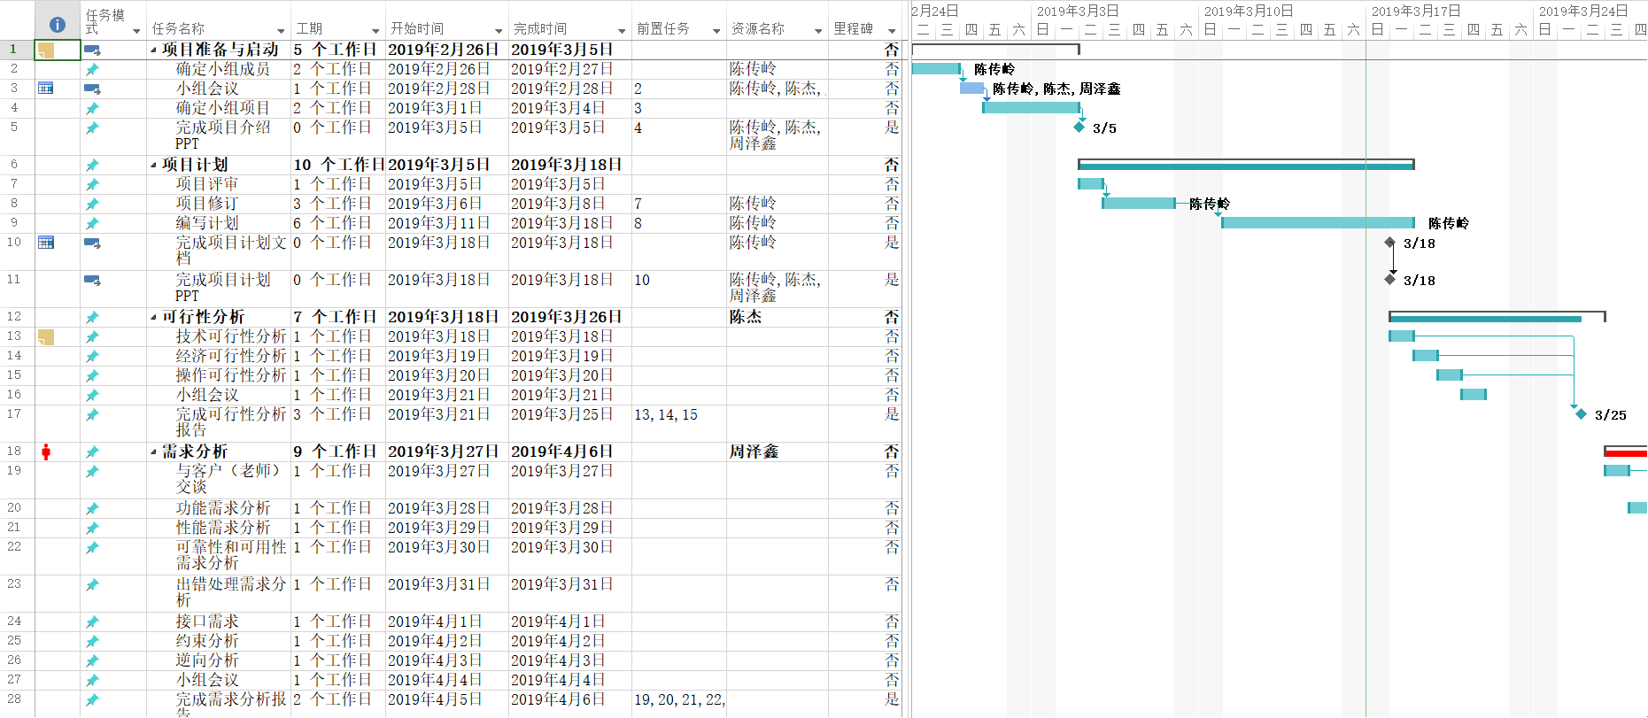
GANTT图

Slide 30
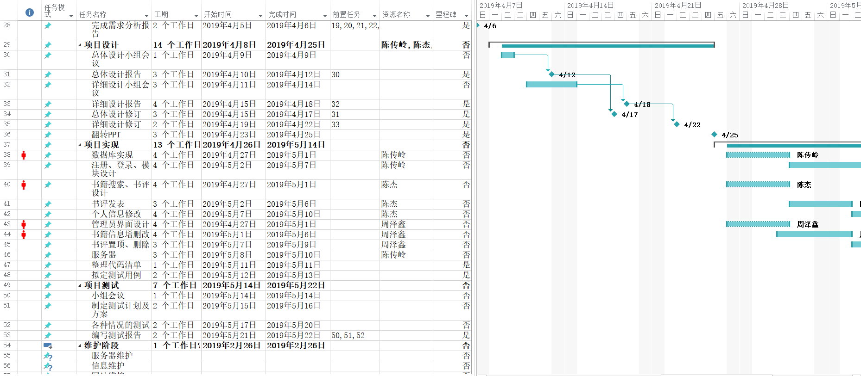

Slide 31
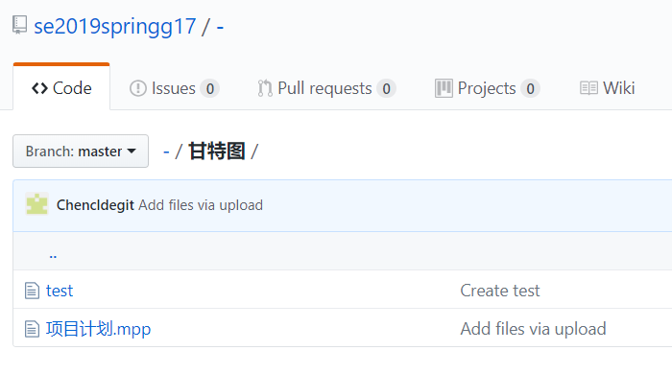
相关文档

Slide 32
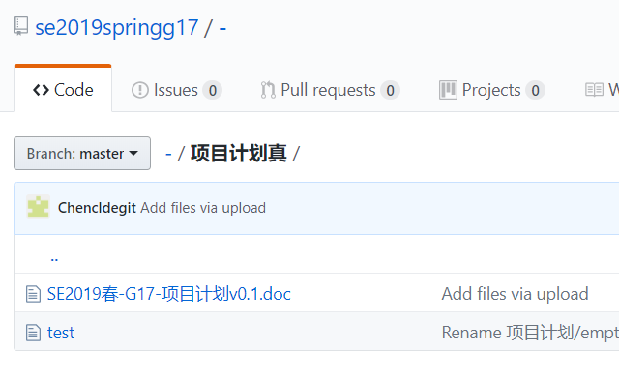

Slide 33
小组分工及打分
陈传岭 89分
计划内容的编写，制作分工
陈杰 90分
内容修改与纠错
周泽鑫 91分
查找PPT模板，动画制作

Slide 34
2019
感谢观看

